Slide 1
Escuela Primaria “29 de Octubre”
C.C.T 10DPR0689R
ZONA ESCOLAR 078
Ejido El Quemado, Durango

Slide 2
Maestra: Claudia Lorena Flores Serrano
Segundo Año
22 alumnos

Slide 3
Descripción del grupo
Total de alumnos: 12 niñas y 10 niños.
Descripción: Es un grupo muy alegre, trabajador, participativo y un poco inquieto.
Les gusta aprender jugando, les gusta mucho cantar, bailar, disfrutar del almuerzo platicando con su maestra.
Es un grupo con diferente ritmos de trabajo pero son muy solidarios entre ellos mismos.

Slide 4
Contexto socioeconómico y cultural
Nivel socioeconómico: Bajo.
Aspecto sociocultural:
*Prevalece en machismo en algunas familias.
*La madre de familia es la encargada de la educación de los hijos.
* Separación y peleas entre papá y mamá.

Slide 5
Problemática en la pandemia
Los alumnos ha ido cambiando el entusiasmo y el deseo de aprender
El trabajo escolar para ellos se ha vuelto rutinario al estar encerrado en casa.
Los alumnos han perdido el interés a las actividades a desarrollar en casa, ya que están aburridos, cansados , estresados, y desmotivados.

Slide 6
Consecuencias en el aprendizaje
Las madres de familia batallan con los alumnos para que realicen sus actividades con alegría e interés.
Cuando contacto a los alumnos por teléfono los niños cuestionan sobre la fecha del regreso a clases.
Los alumnos extrañan la escuela.

Slide 7
“Mi diario de las emociones”
OBJETIVO: Que el niño, docente y padre de familia identifiquen sus emociones y conozcan sus consecuencias.
ACTIVIDADES: De sus cuadernos del ciclo pasado, reciclar las hojas limpias y armar un cuaderno, el cual decoraran a su gusto. Pondrán el titulo “MI DIARIO DE LAS EMOCIONES”
30 minutos antes de acostarse, harán un recuento de todo lo que hicieron en el día.

Slide 8
Desarrollo de la actividad
Escribirán la fecha y la hora iniciaran a escribir en su diario.
Escribirán como se sienten de ánimo desde que inician el día al abrir sus ojitos y ver un nuevo amanecer.
Me platicaran que emociones positivas o negativas fueron experimentando al desarrollar sus actividades escolares y como afrontaron esas emociones, si actuaron correctamente o si tuvo consecuencia dicha emoción.

Slide 9
Decoración de su diario
Al platicar con mis niños de cómo decoraron su diario me pude percatar de la emoción que sentían al forrar su diario de algún personaje en especial o pintar la pasta con algún paisaje o algo que a ellos les gustara mucho, desde ahí sentí que esta actividad tendría resultados positivos y me daría la pauta para conocer a mis niños un poco más.

Slide 10
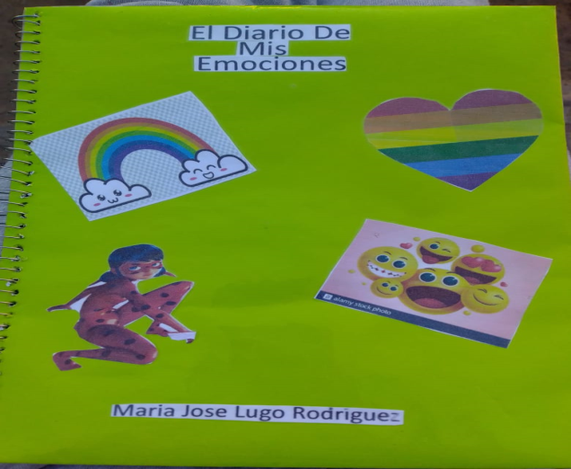
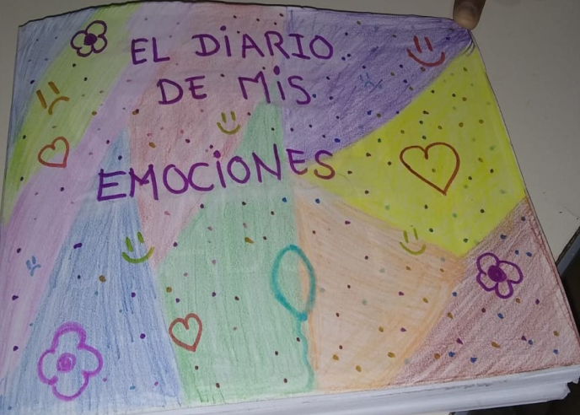
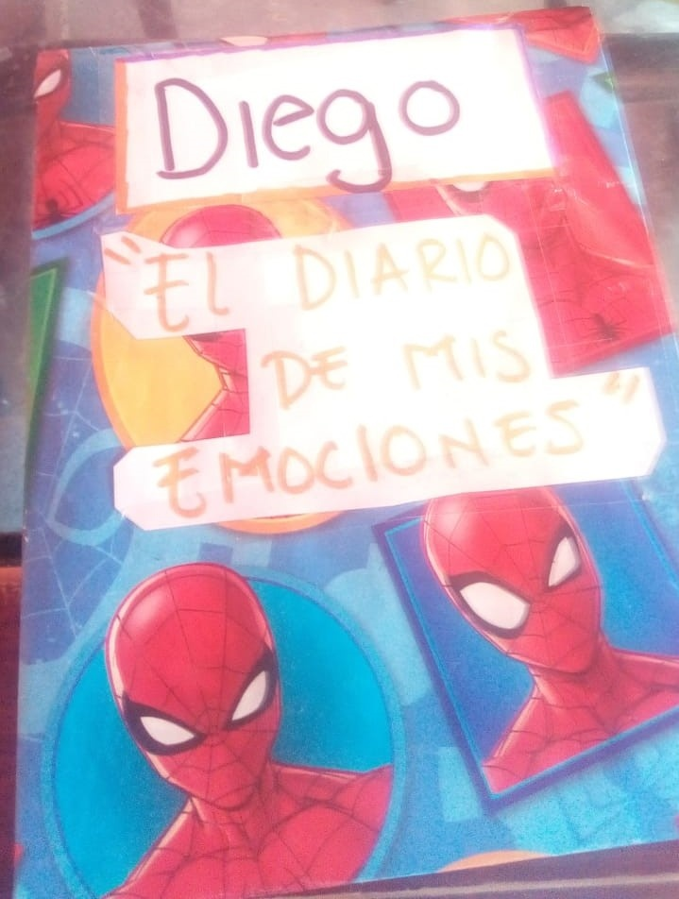
Evidencias:
Decorando sus diarios de las emociones.

Slide 11
Logros y avances:
Análisis de sus escritos.
Al leer sus diarios de emociones pude darme cuenta que hay días en los cuales disfrutan de todo lo que esta a su alrededor, así como también desarrollan sus actividades escolares con entusiasmo, obteniendo buenos resultados en su aprendizaje.

Slide 12
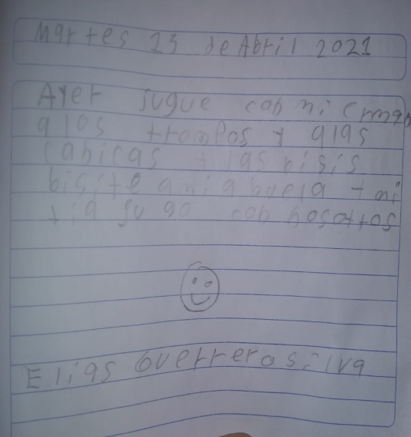
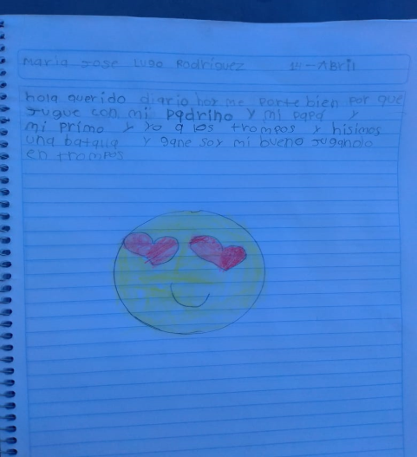
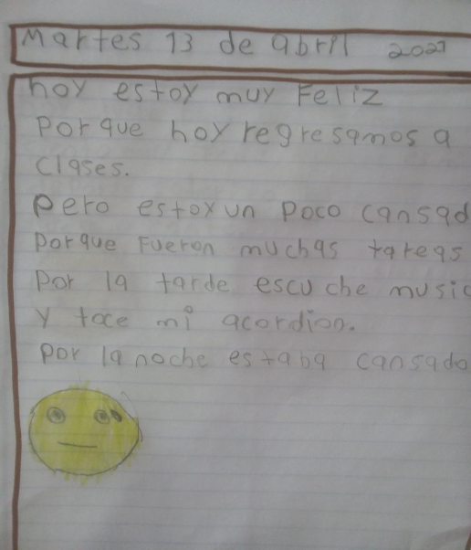
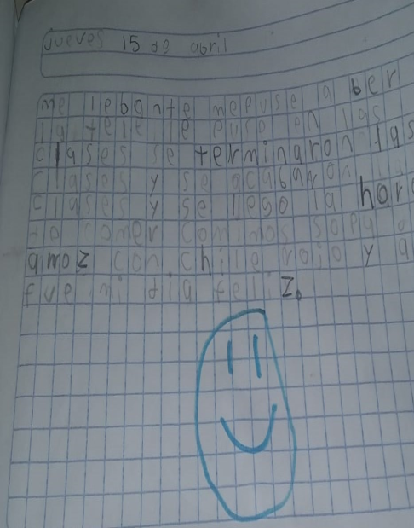
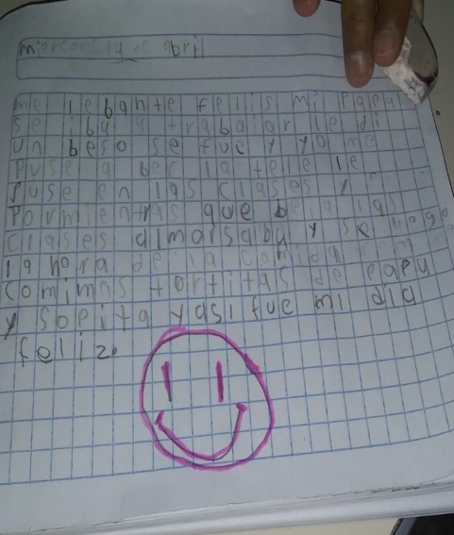
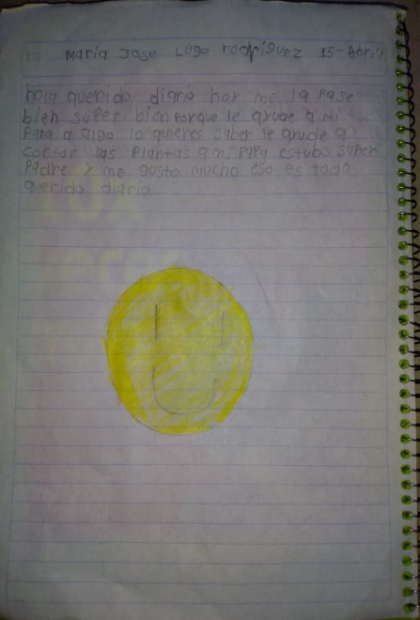
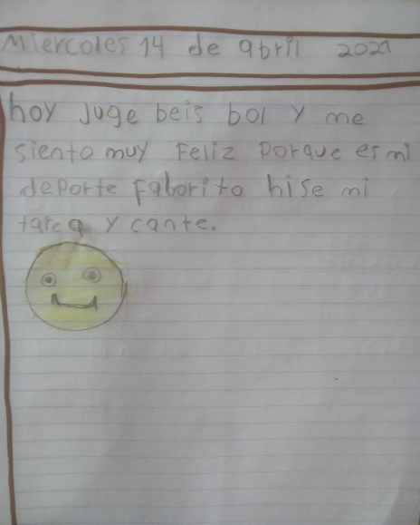
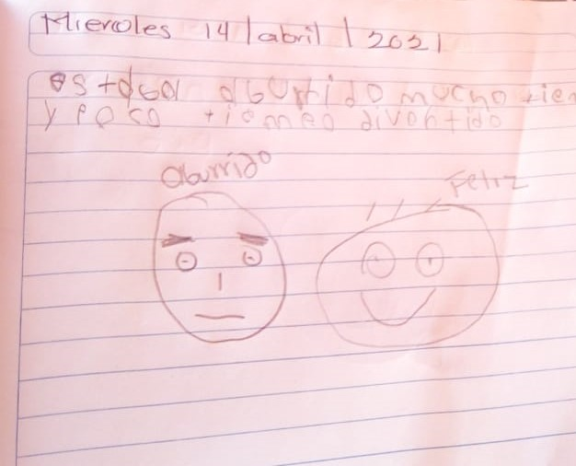
Hay días positivos, pero también…

Slide 13
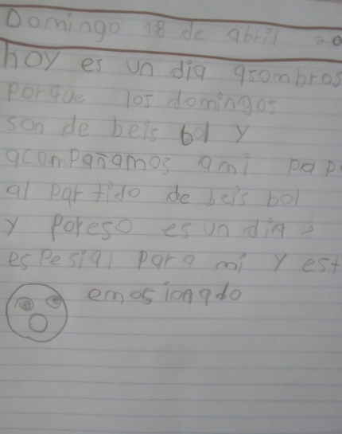
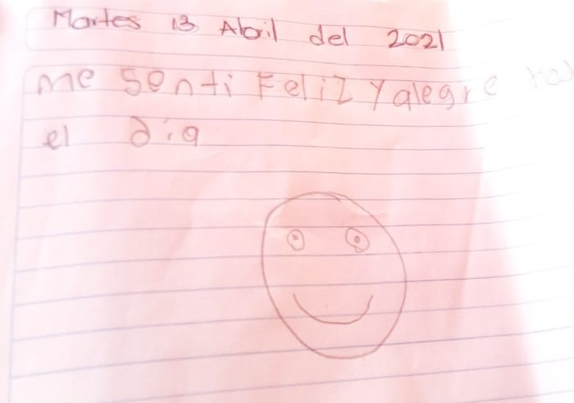
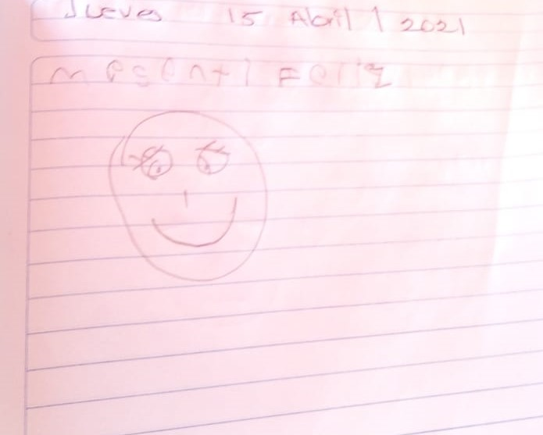
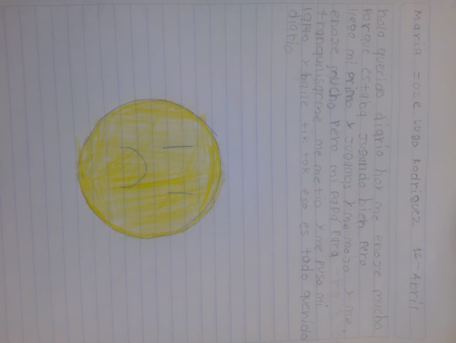
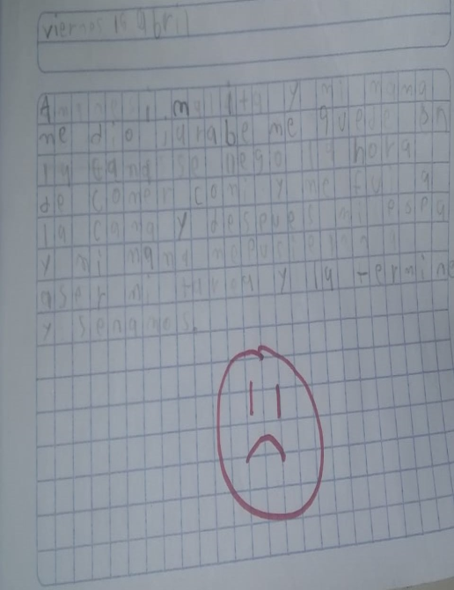
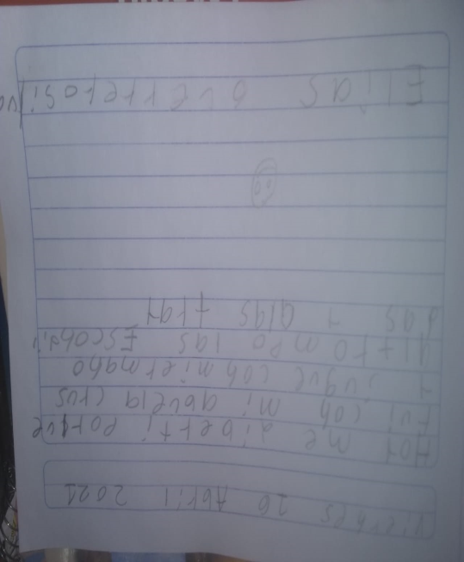
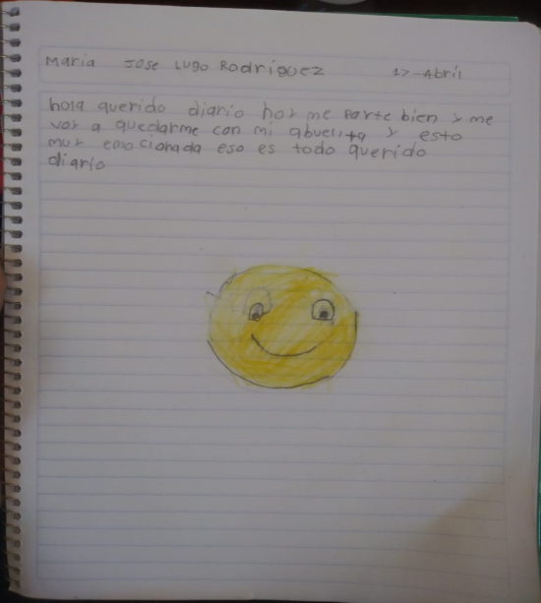
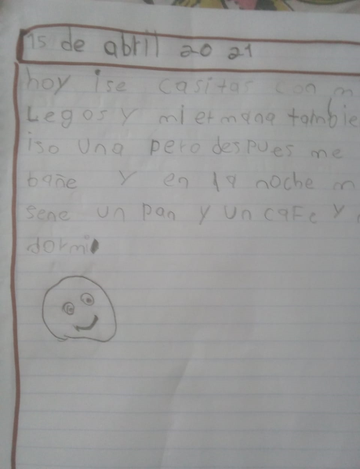
días en que el estrés, enojo, el aburrimiento y el desinterés los invade…..

Slide 14
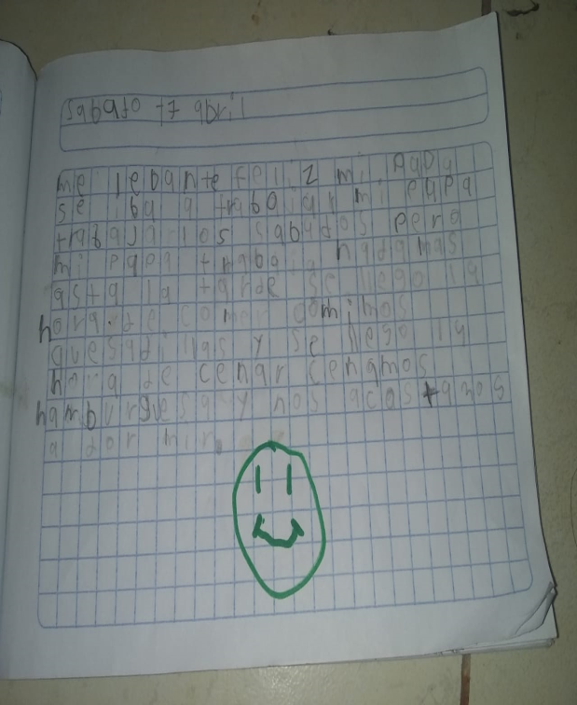
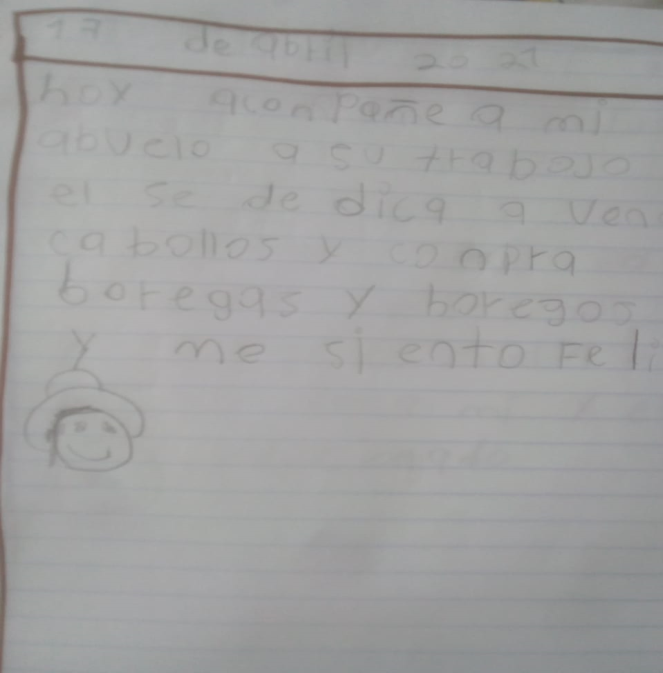
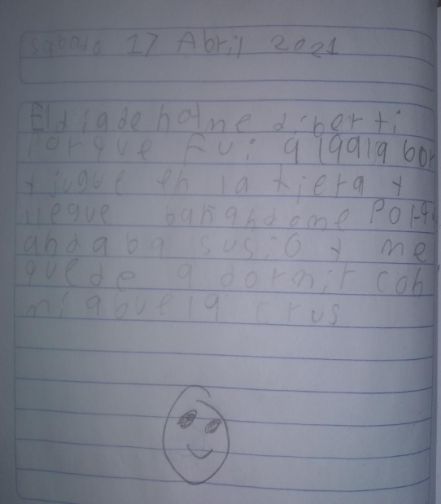
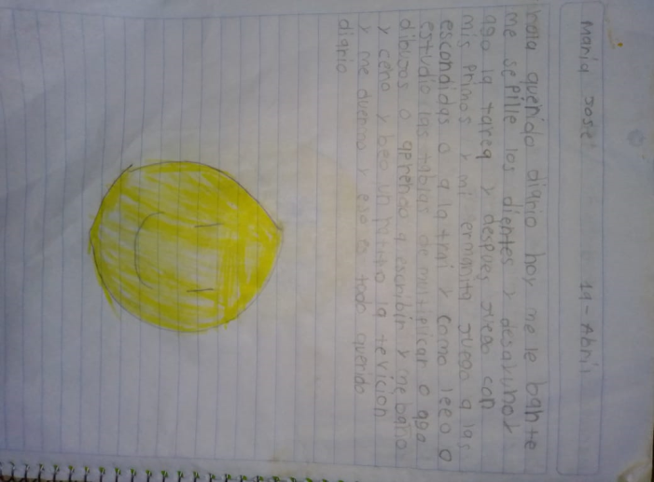
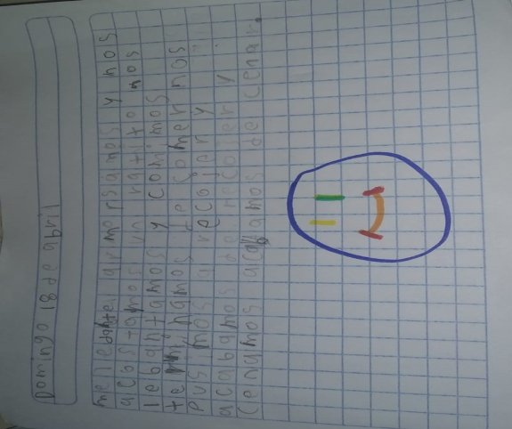
Esto por la situación que estamos atravesando.

Slide 15
Logros y avances de la actividad.
Permitió a los alumnos desahogarse un poco, platicando lo que ellos sienten hoy en día, en el reflejaron sus días alegres, sus días de angustia y así me dí cuenta de que les gusta y disgusta hacer.
* Fue una actividad que logró que el niño abriera su corazón y expresara como se siente en cuanto al aprendizaje a distancia.

Slide 16
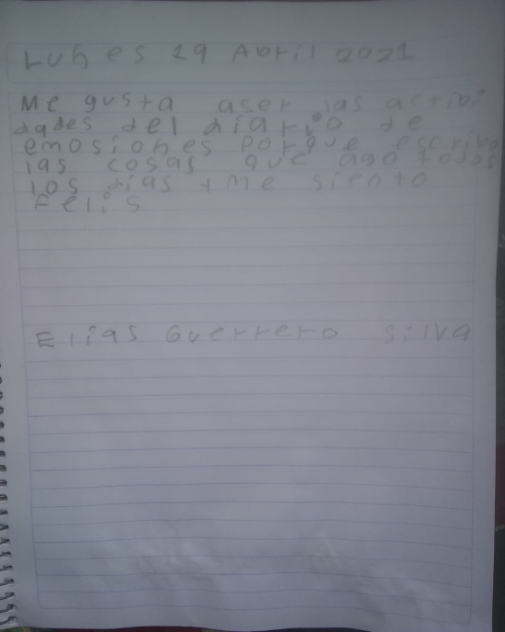
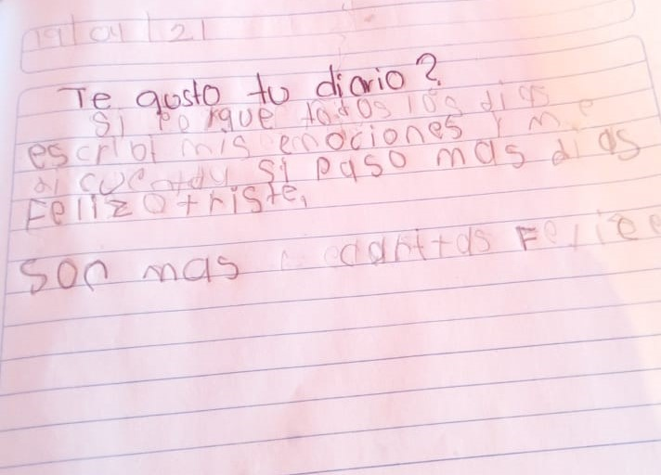
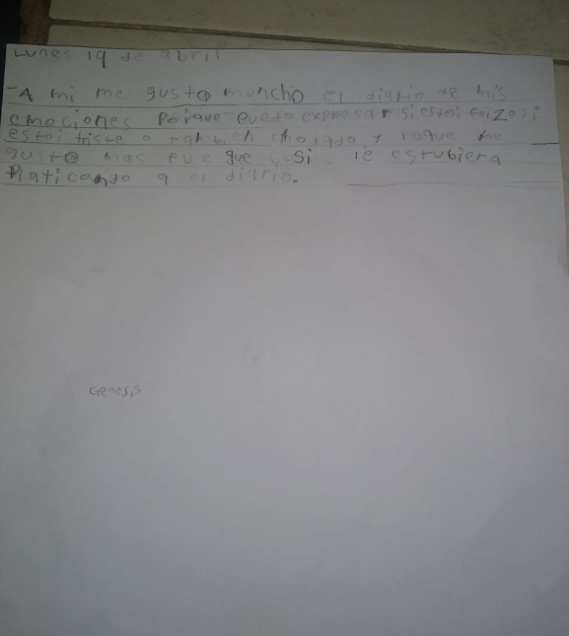
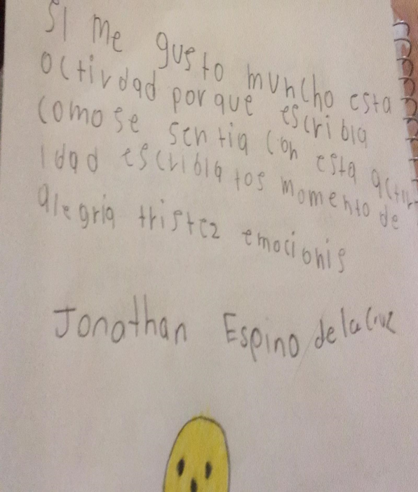
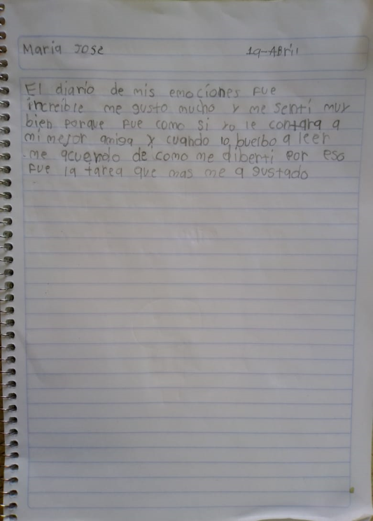
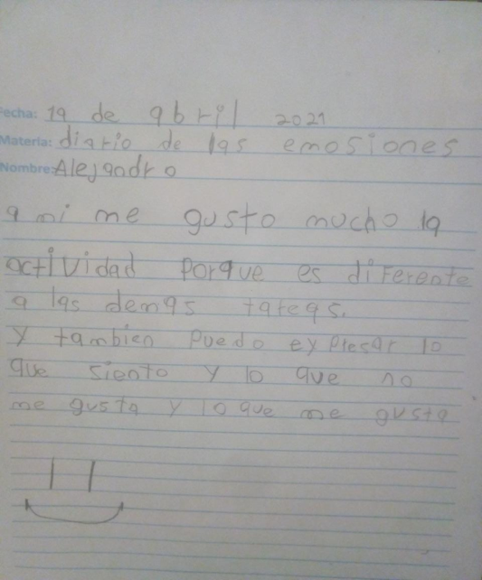
Opiniones de mis niños.

Slide 17
Mi opinión como docente sobre la actividad…
Conocer mas afondo a mis alumnos.
Reconocer que las emociones juegan un papel de suma importancia en el aprendizaje de nuestros niños.
Si al niño no le provocamos emoción por aprender, no lograremos despertar en el la curiosidad por explorar y aprender por si solo.
Las emociones positivas abrirán nuevos horizontes en nuestros niños.
El reconocer las emociones permite que el alumnos se sienta seguro y tenga confianza en el mismo.

Slide 18
“Los niños en sus caritas reflejan su alegría, dedicación y esperanza de regresar a las aulas, para así sentirse satisfechos de lo que han logrado”.
¡Gracias!

